Slide 1
Тренинговые упражнения для развития творческого мышления для детей 6-10 лет
Подготовила педагог-психолог Семеновская Н.А.

Slide 2
вопросы для стимулирования творческого мышления
1. ОБ АЛЬТЕРНАТИВНОМ ПРИМЕНЕНИИ ОБЪЕКТА
2. ВОПРОСЫ ОБ ИЗМЕНЕНИИ ОБЪЕКТА
3. ВОПРОСЫ ОБ УМЕНЬШЕНИИ ОБЪЕКТА
4. ВОПРОСЫ О ЗАМЕЩЕНИИ ОБЪЕКТА
5. ВОПРОСЫ О ПЕРЕМЕЩЕНИИ ОБЪЕКТА
6. ВОПРОСЫ О ПЕРЕВЕРТЫВАНИИ ОБЪЕКТА
7. ВОПРОСЫ О КОМБИНИРОВАНИИ, ОБЪЕДИНЕНИИ ОБЪЕКТОВ

Slide 3
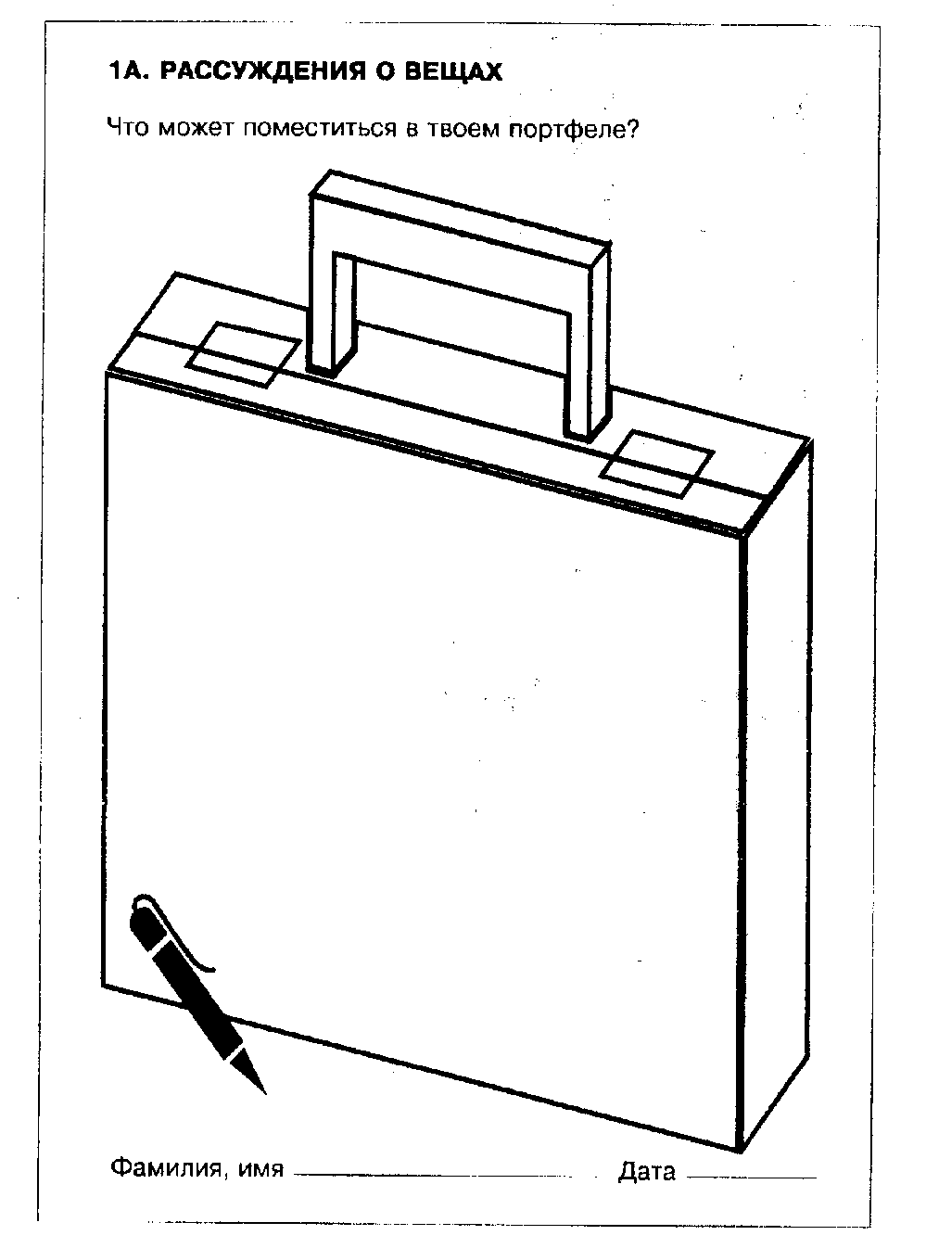
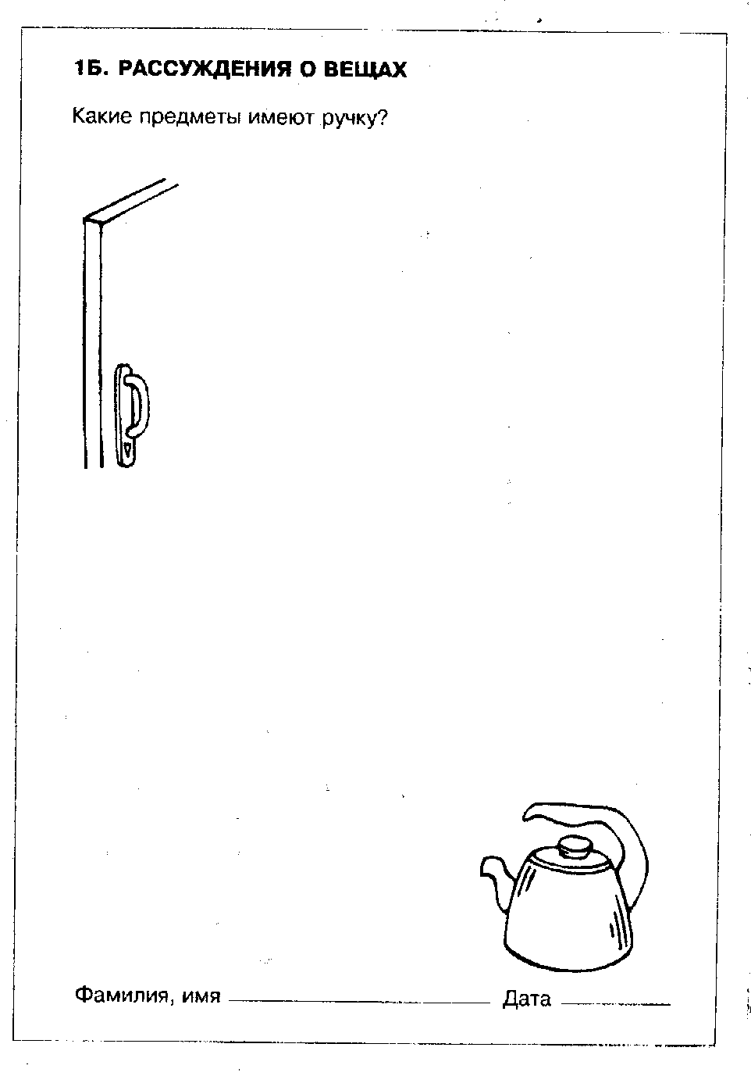

Slide 4
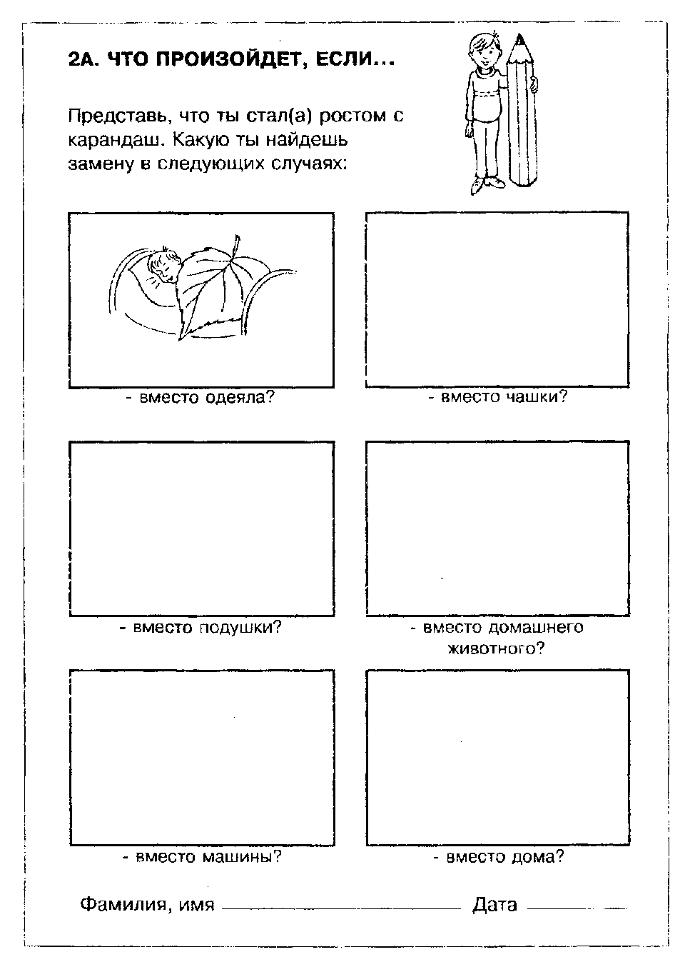
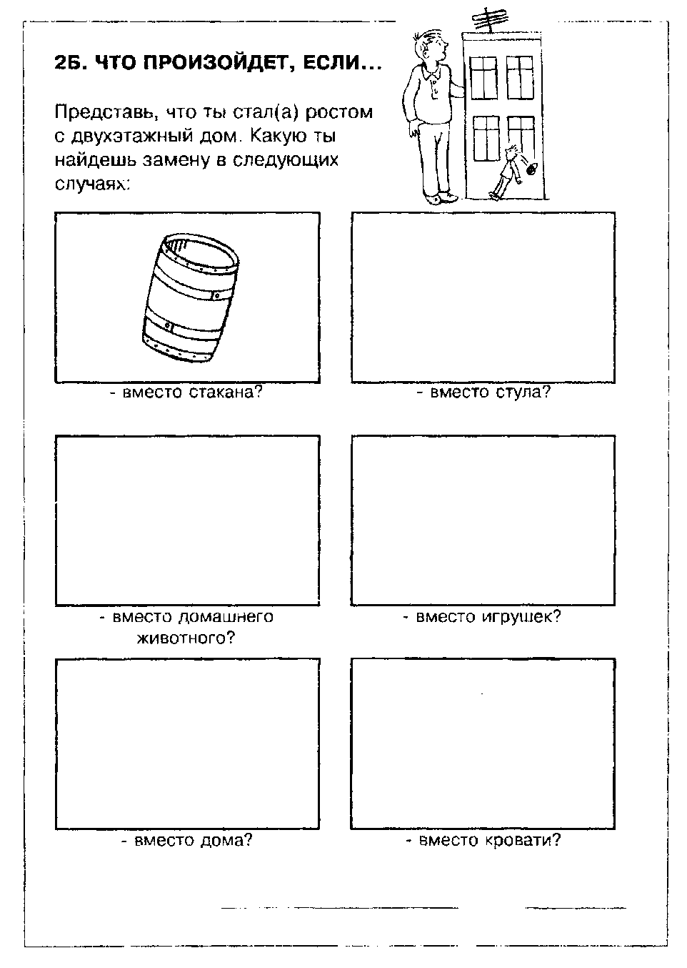

Slide 5
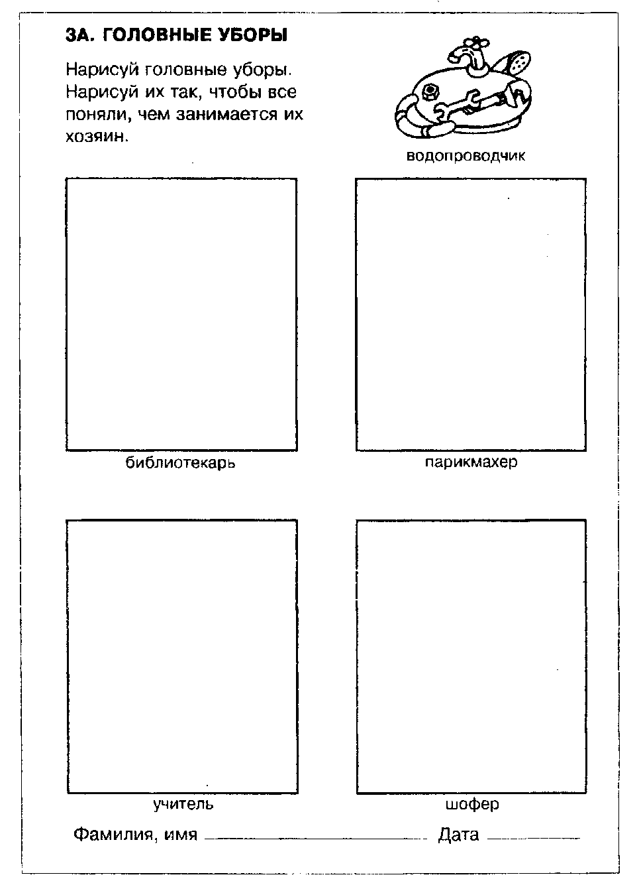
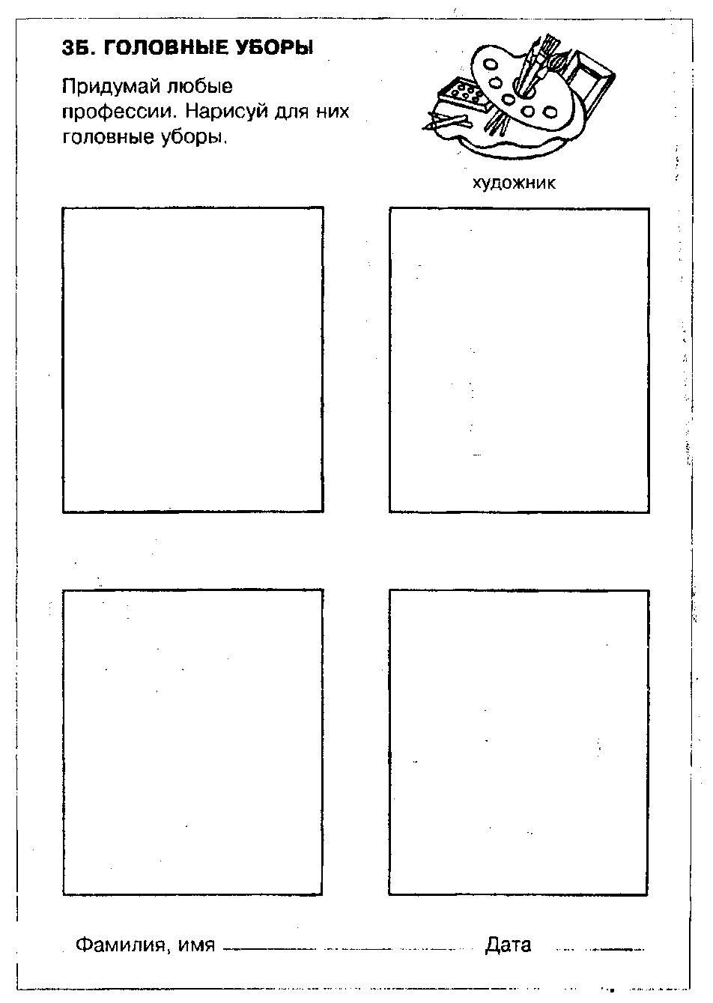

Slide 6
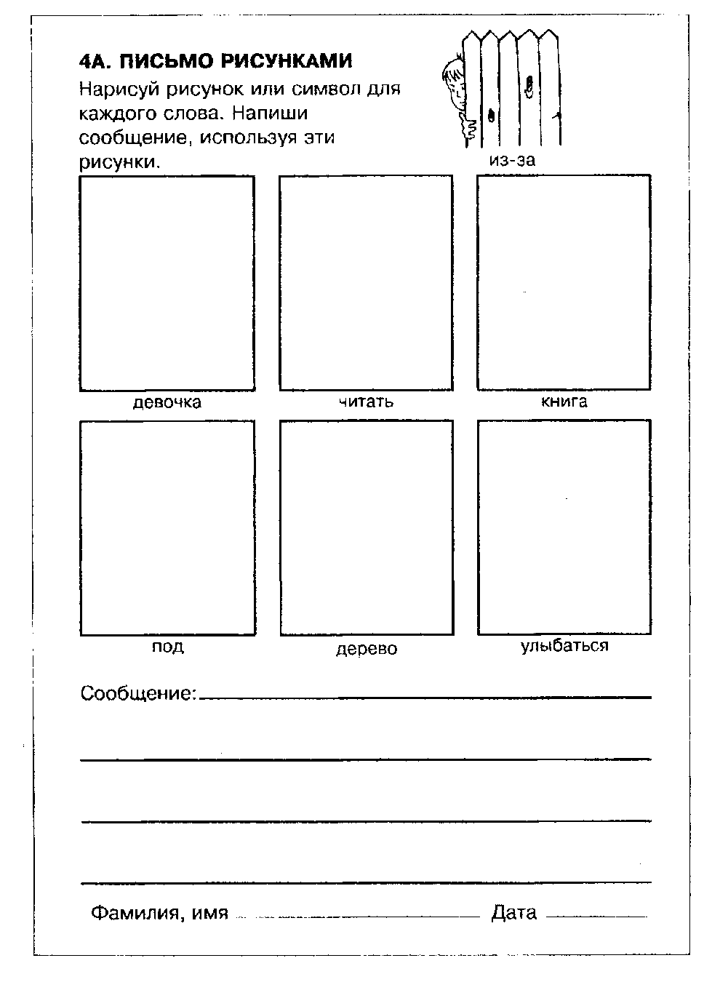
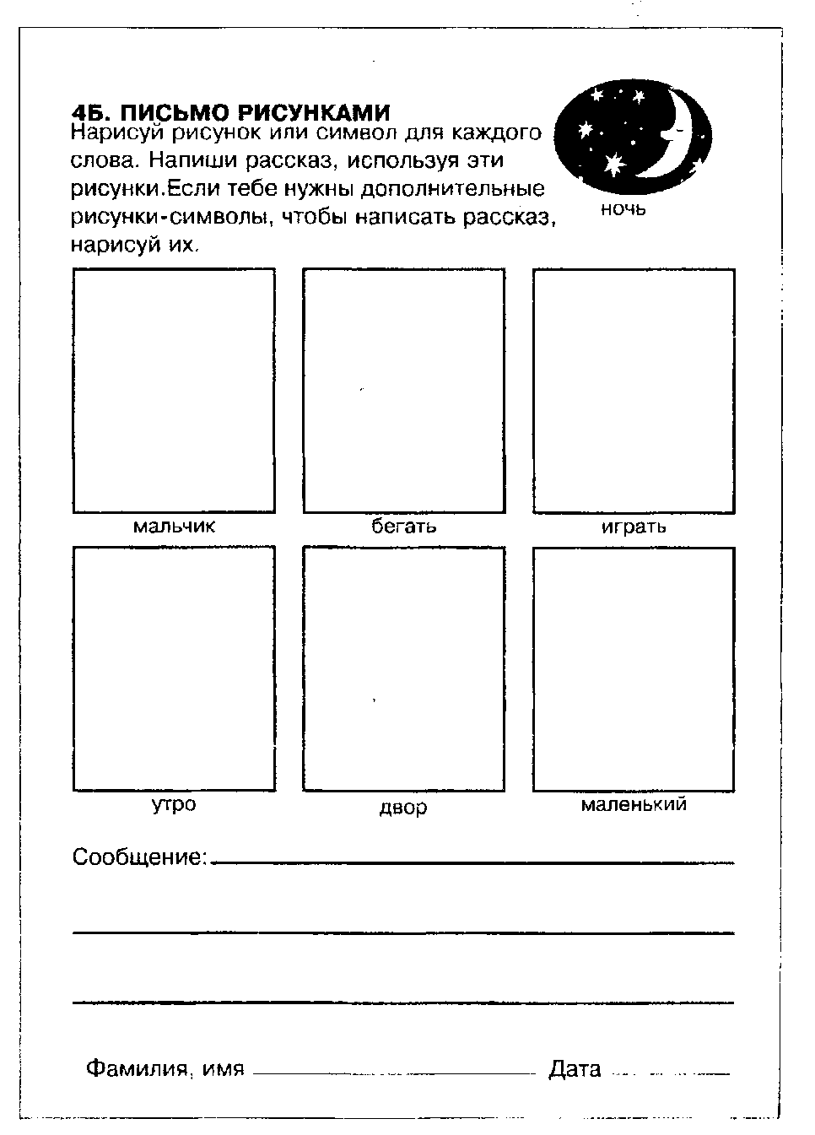

Slide 7
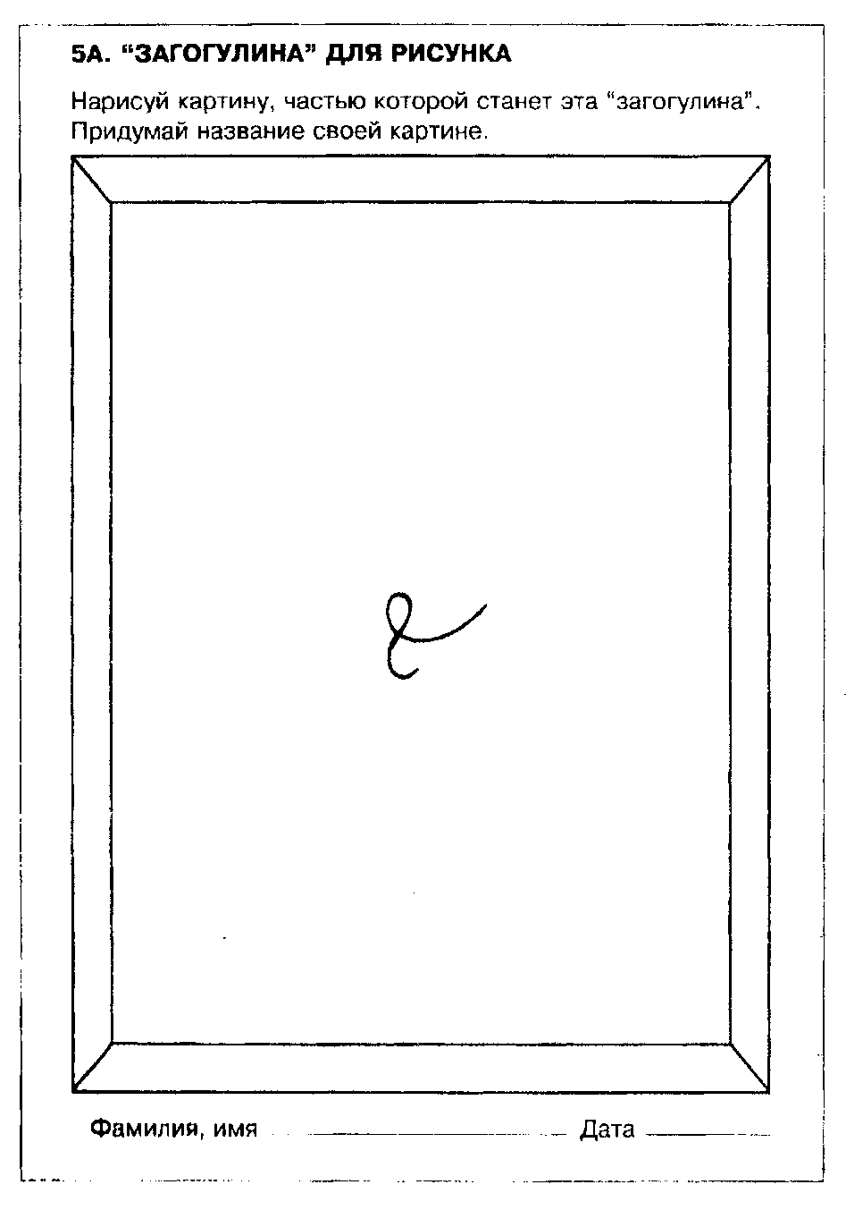
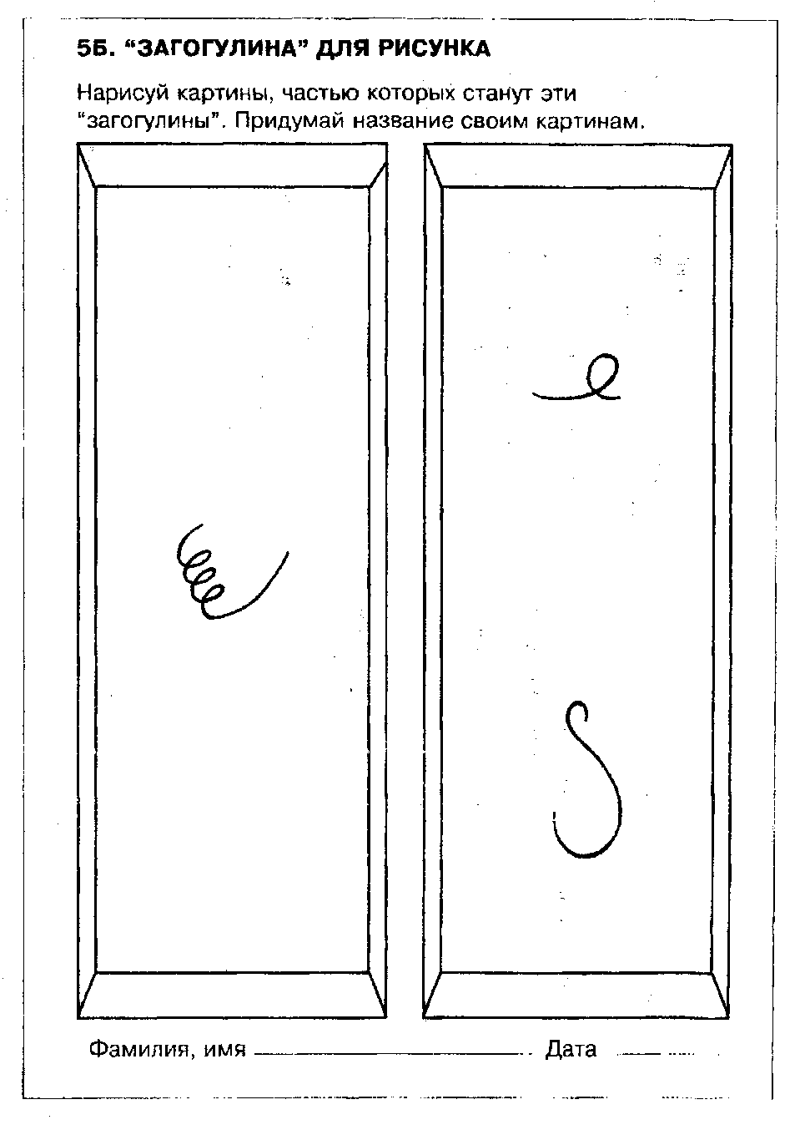

Slide 8
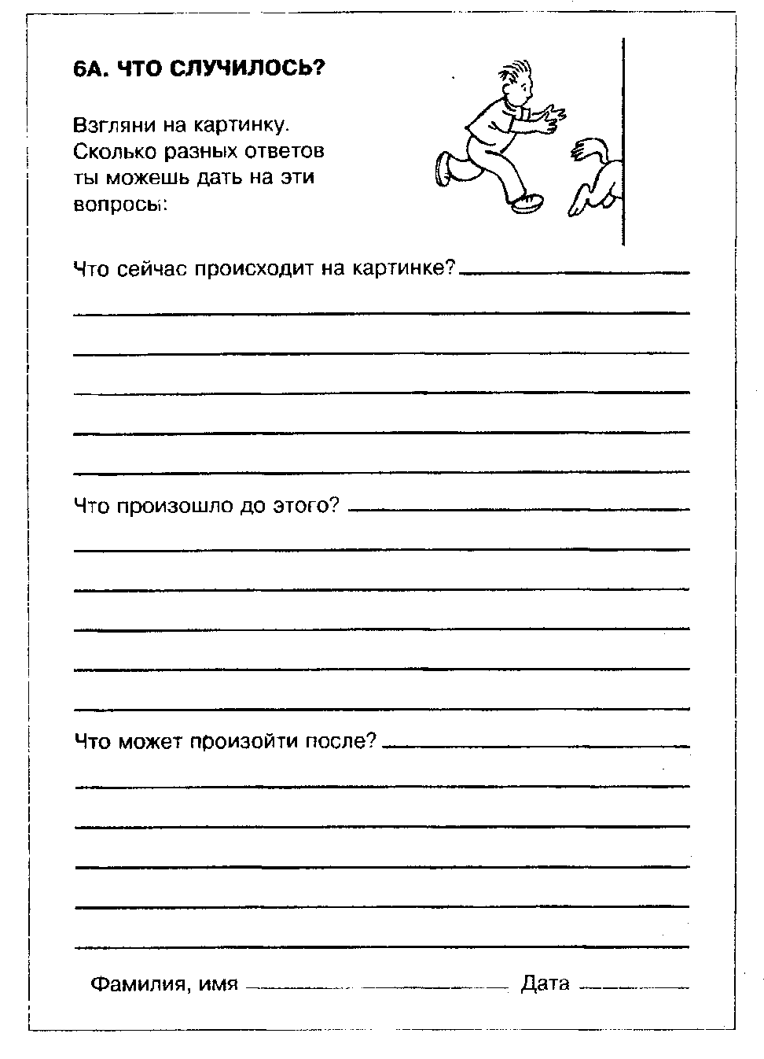
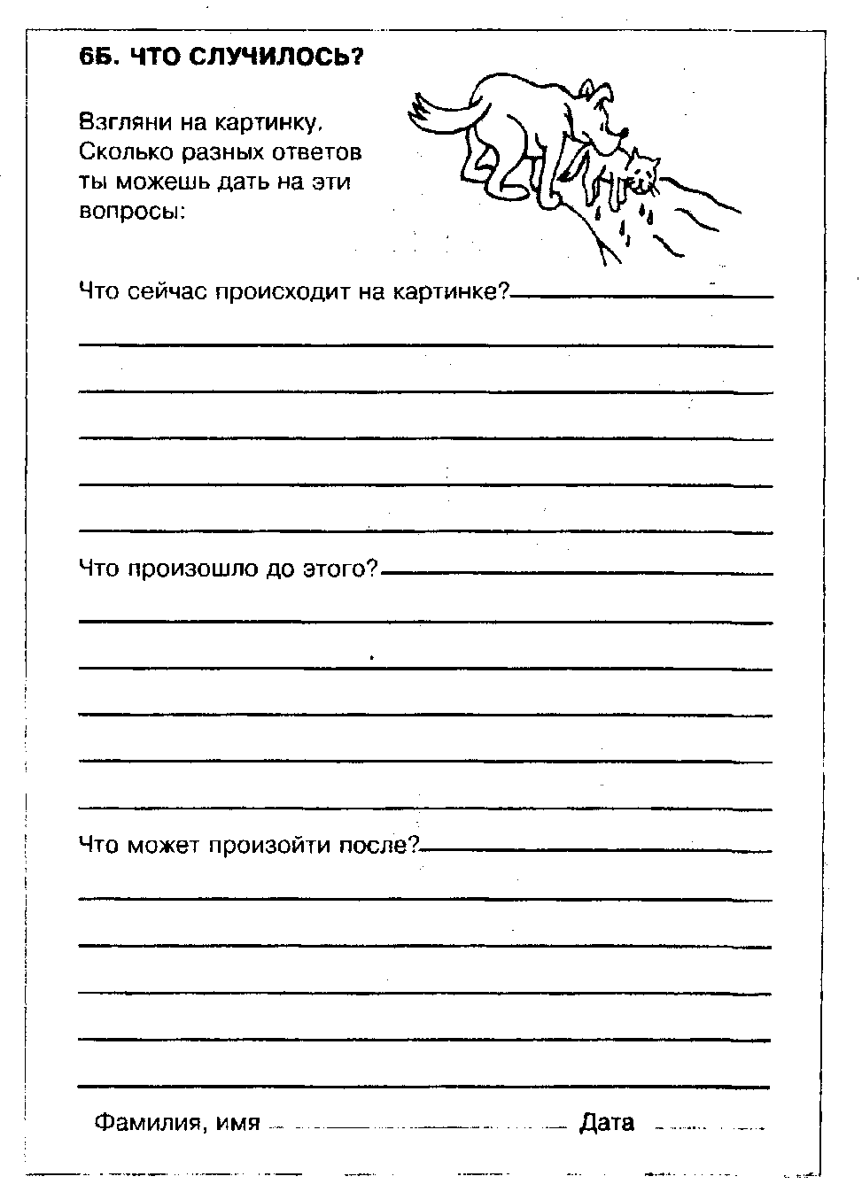

Slide 9
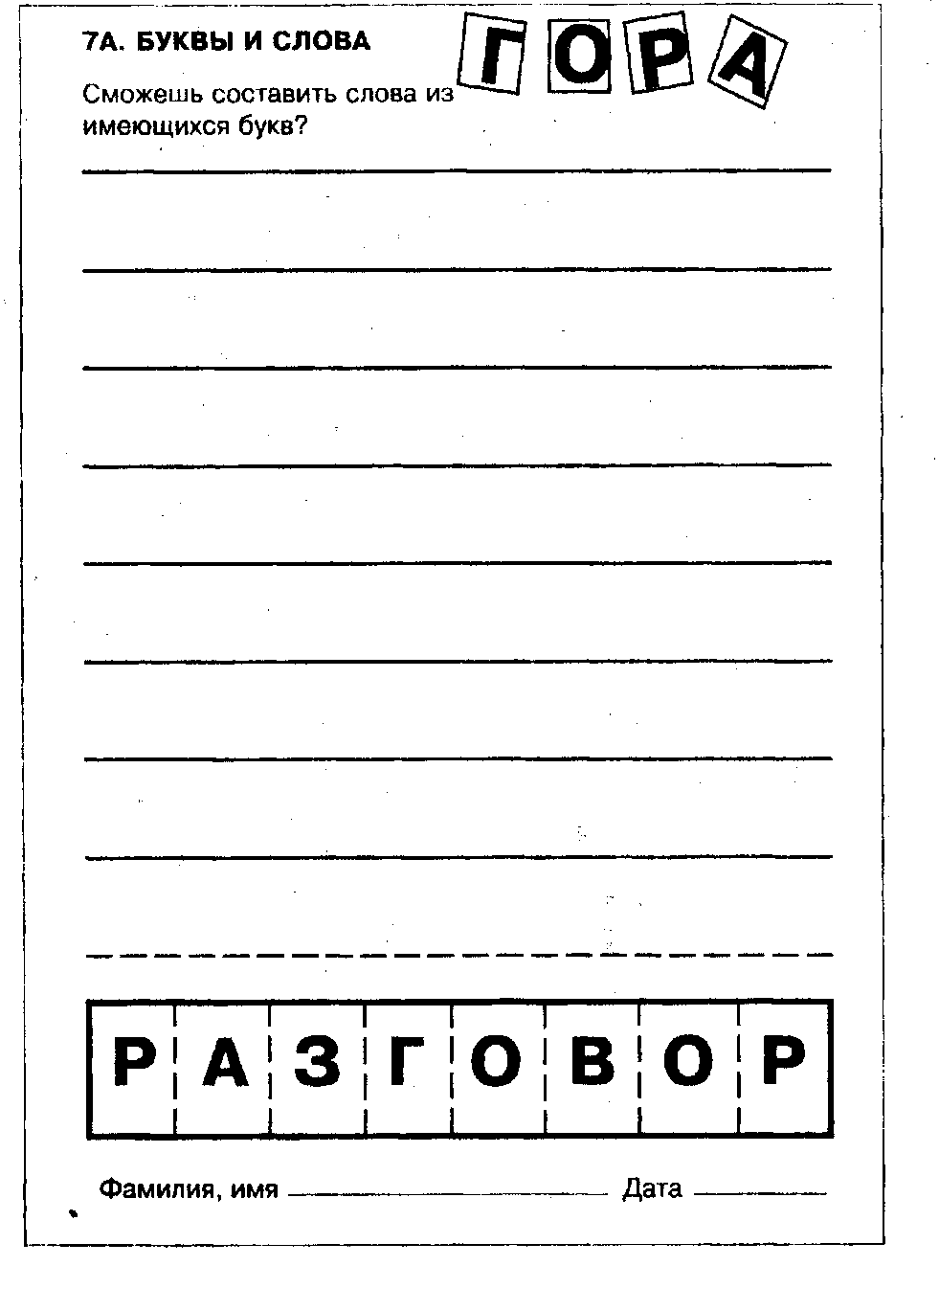
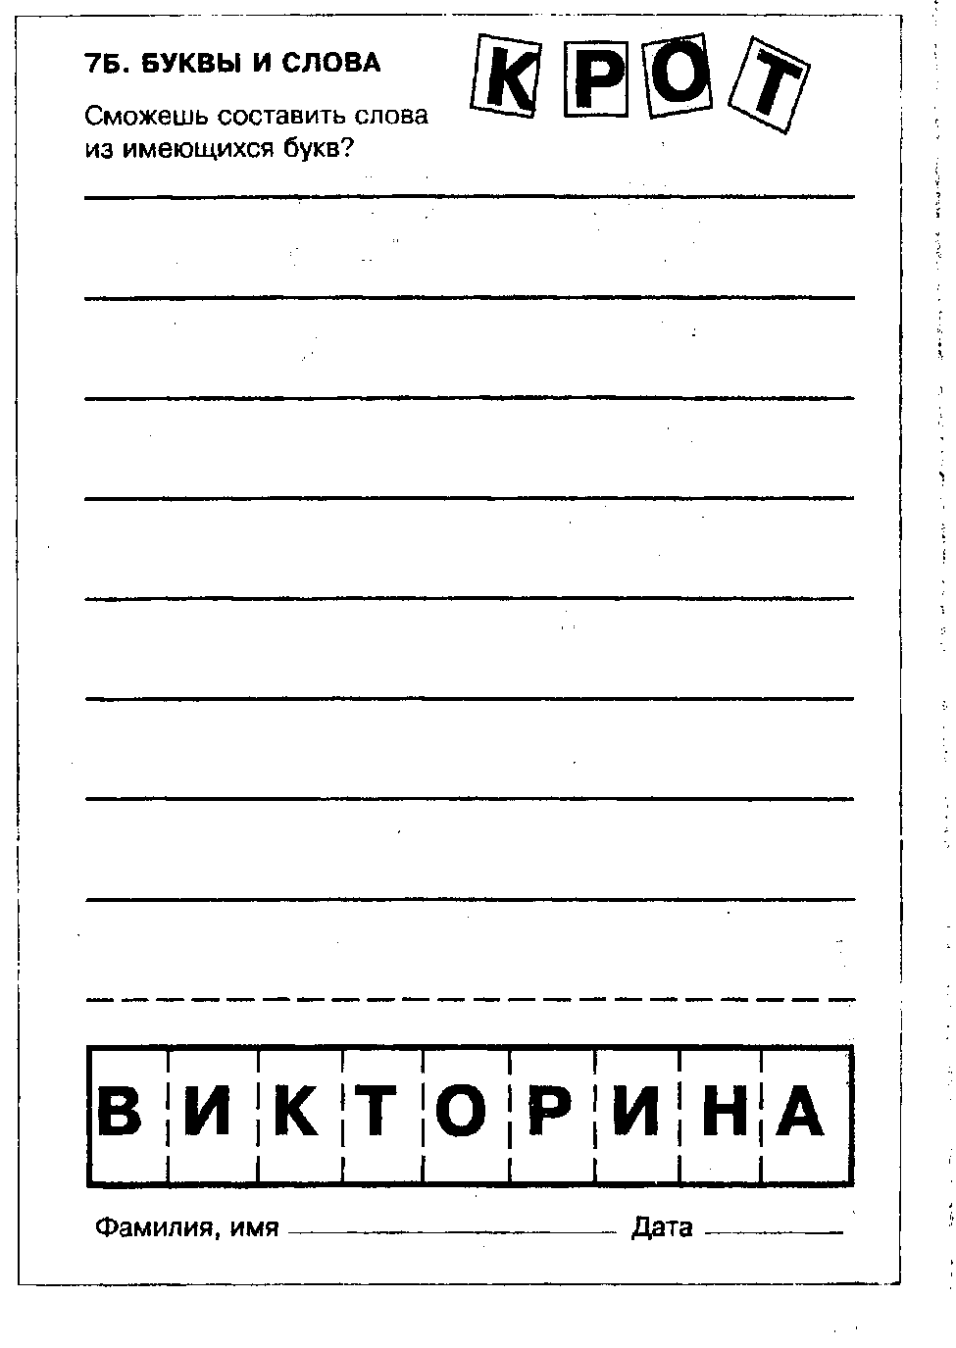

Slide 10
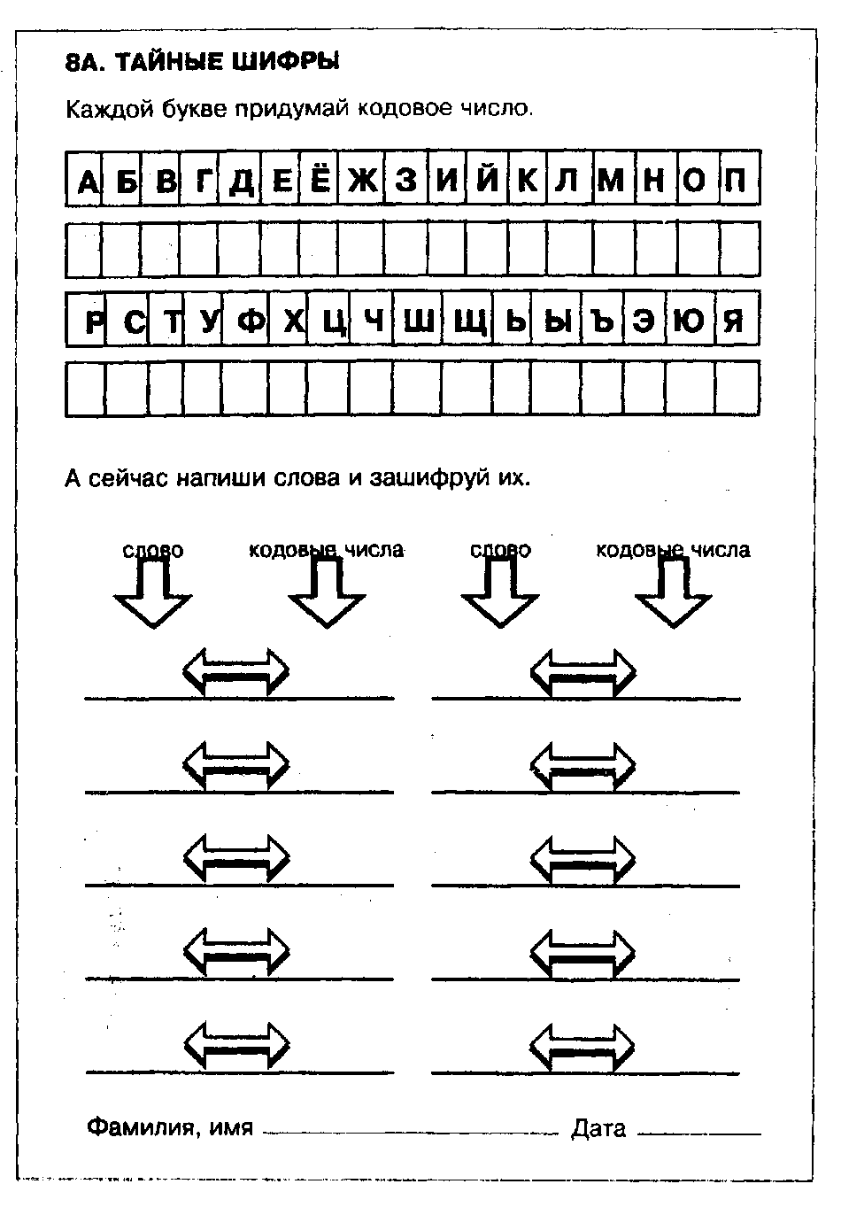
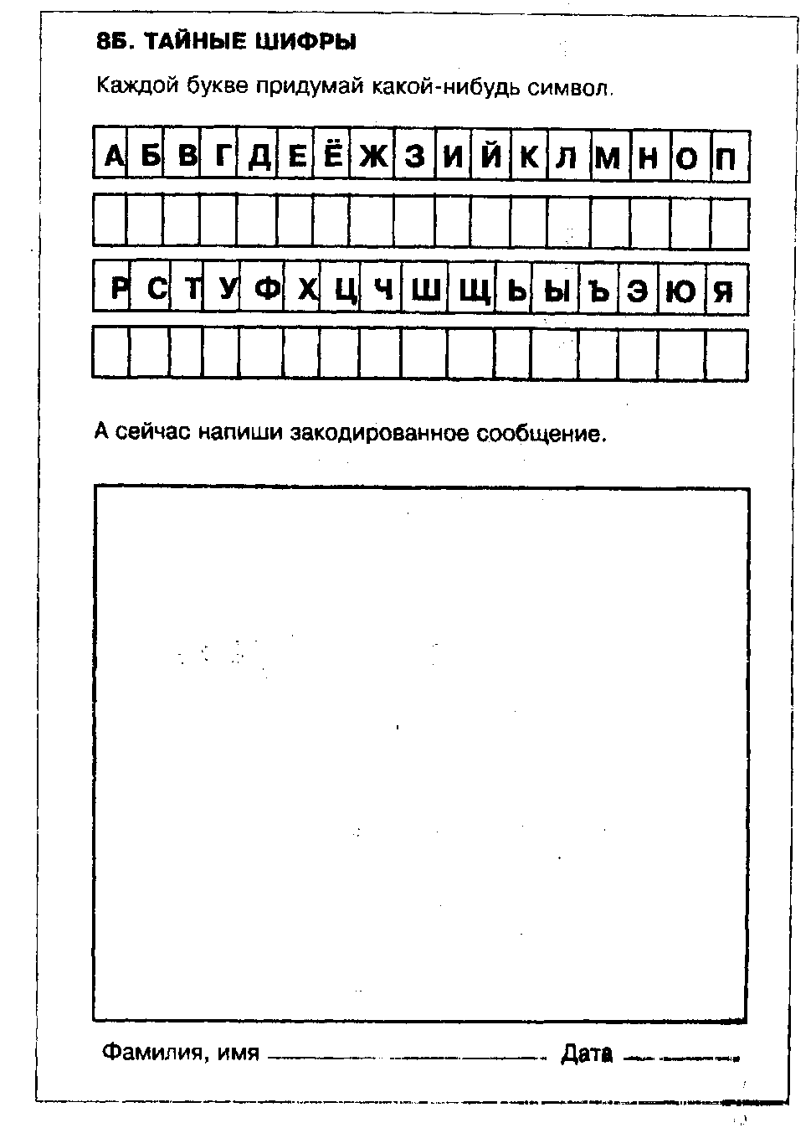

Slide 11
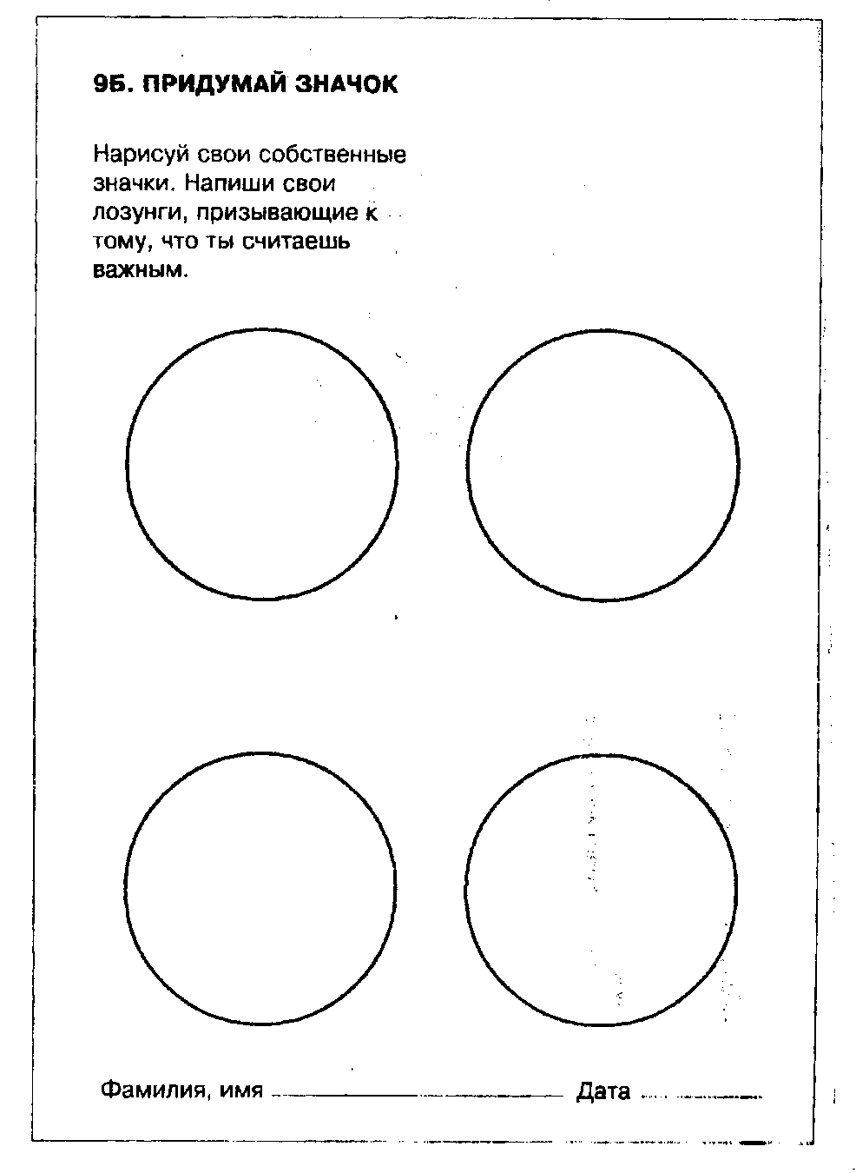
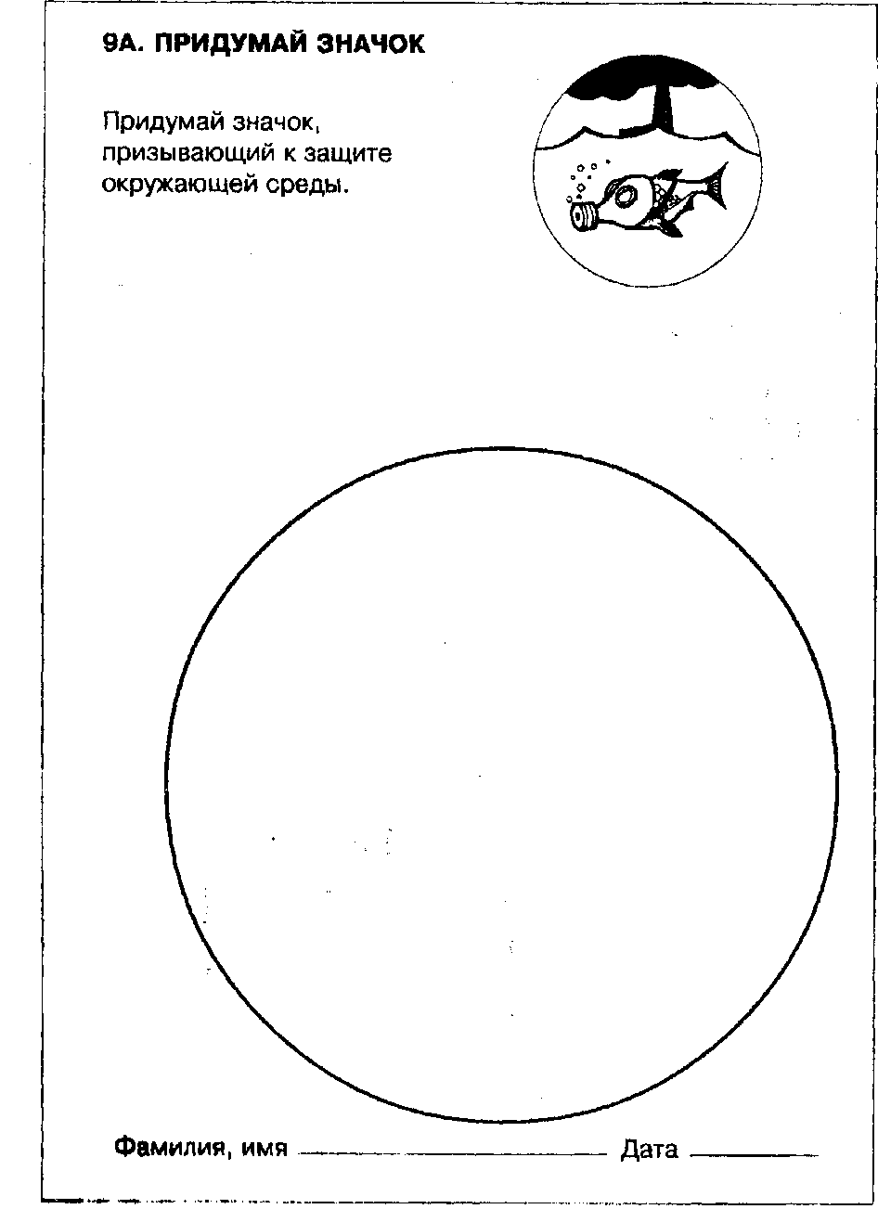

Slide 12
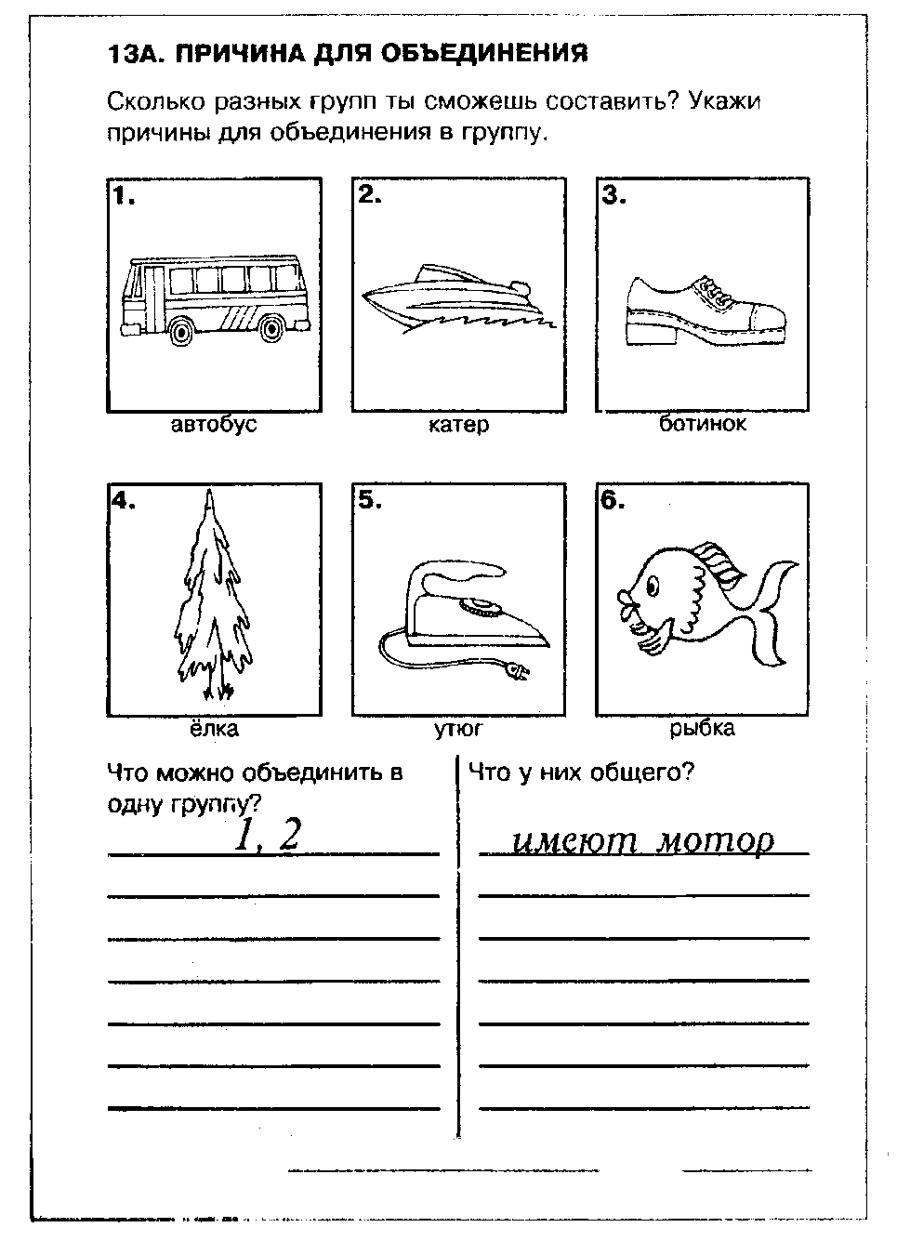
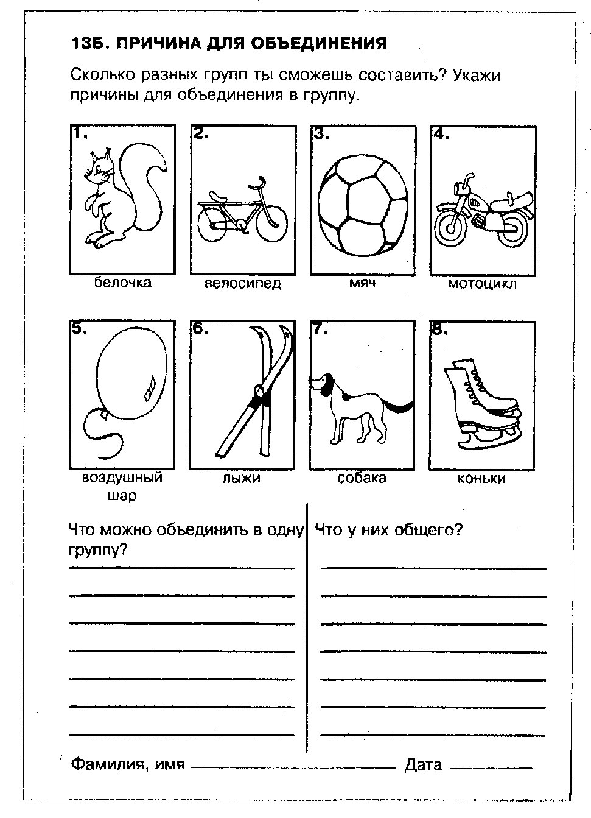

Slide 13
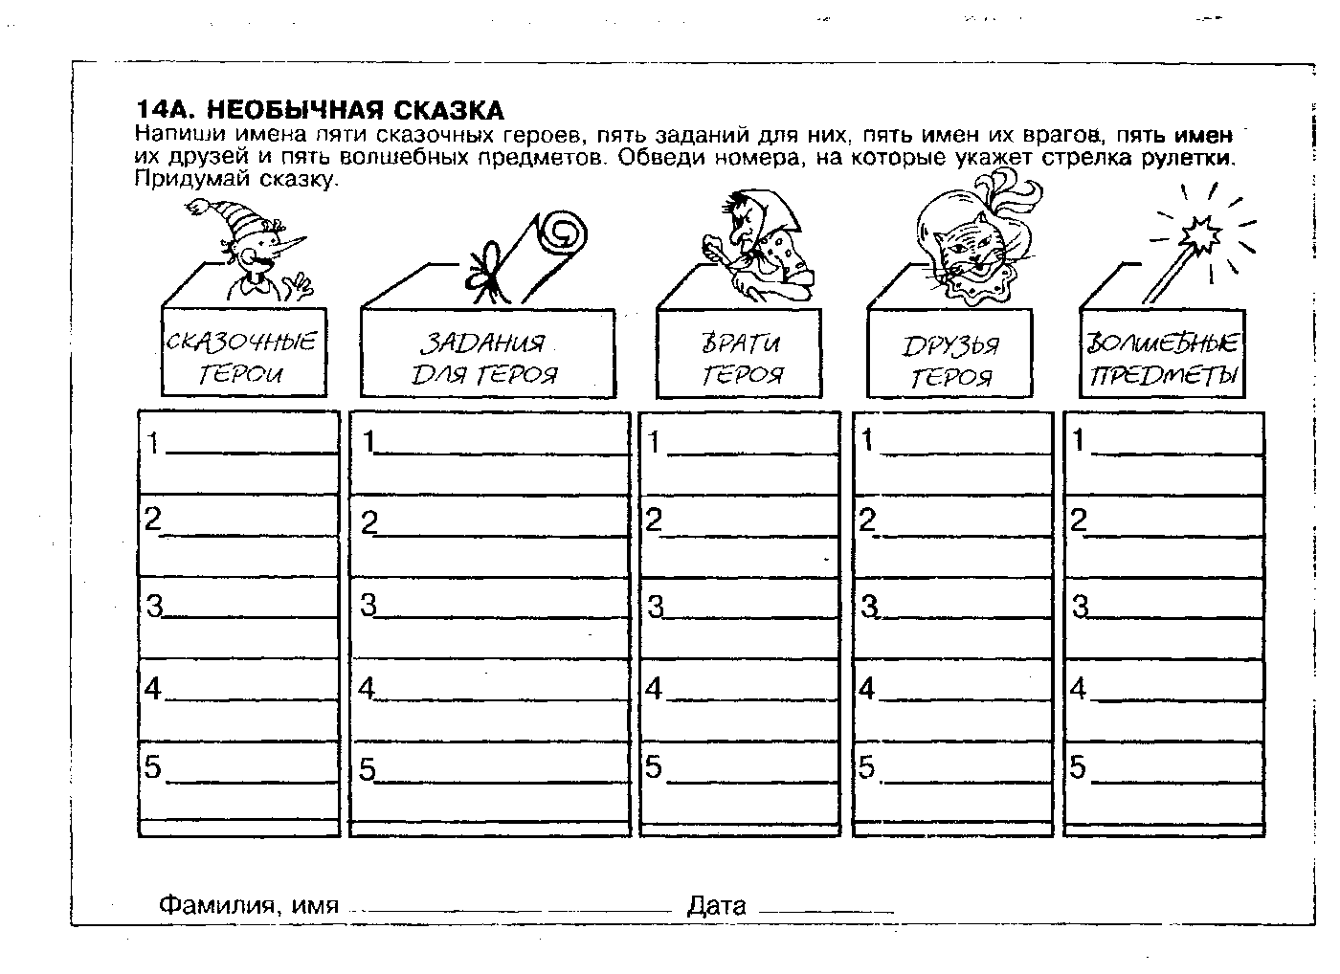

Slide 14
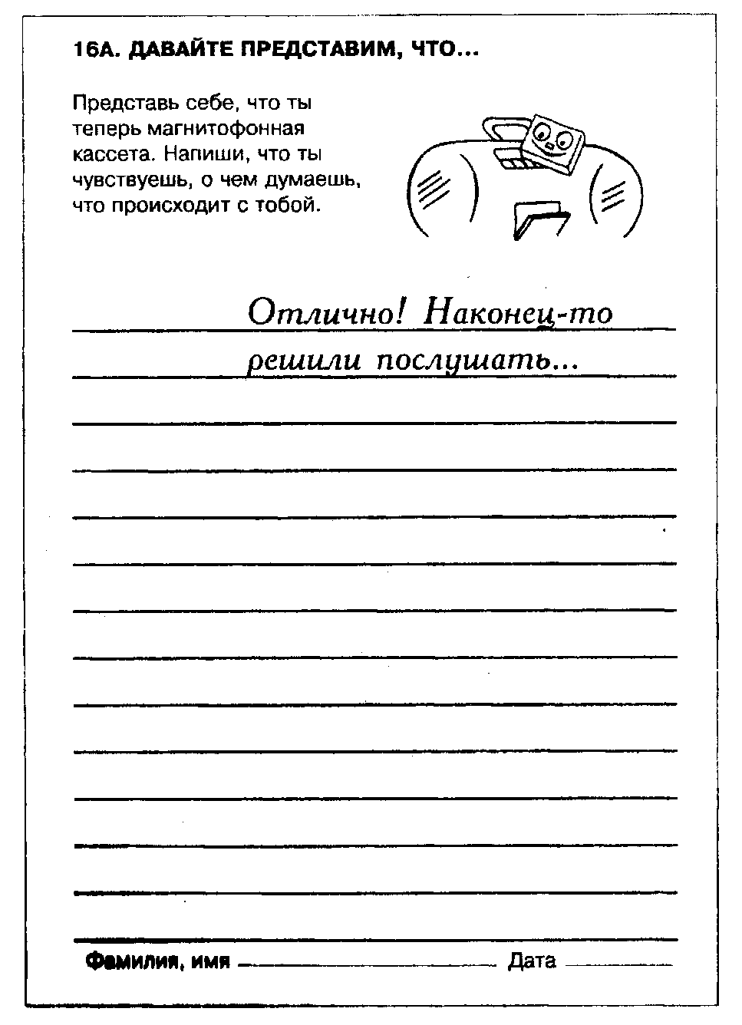
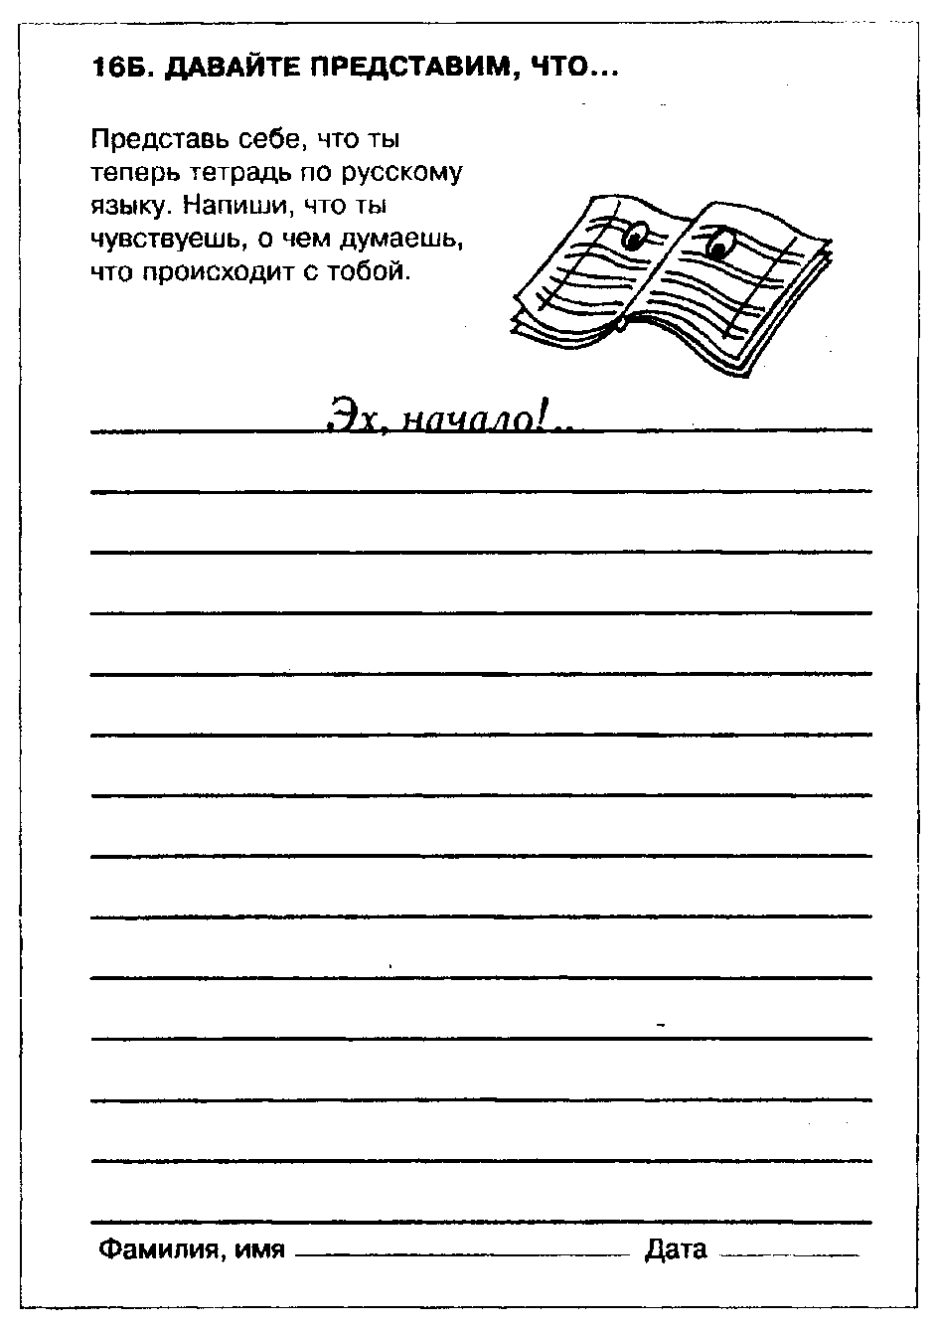

Slide 15
Спасибо за внимание!

